Slide 1



피지컬 AI · 통합반 1일차
노션으로
자산화하기
배운 것을 내 것으로 만드는 학습 노트를 처음부터 만듭니다

Slide 2
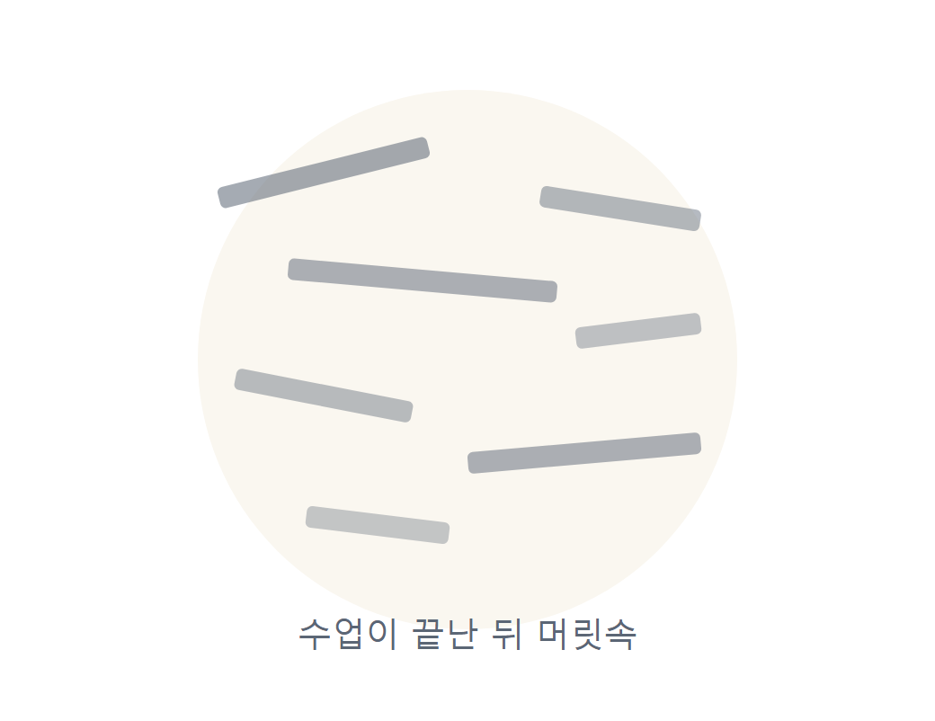
배운 것을 어떻게 내 것으로 만드나
강의를 들을 때는, 무슨 말인지 알아들었습니다. 그런데 이게 정말 이해한 걸까요?
들을 때는 다 아는 것 같다. 그런데 아무것도 안 보고 설명해 보라고 하면 막힌다.
즉, 설명할 수 없다면? 아직 모르는 것입니다.
내 것으로 만드는 법은 하나뿐입니다. 내 말로 다시 써 보는 것.
오늘의 질문 — 어떻게 해야 배운 것이 내 것이 되는가.

Slide 3
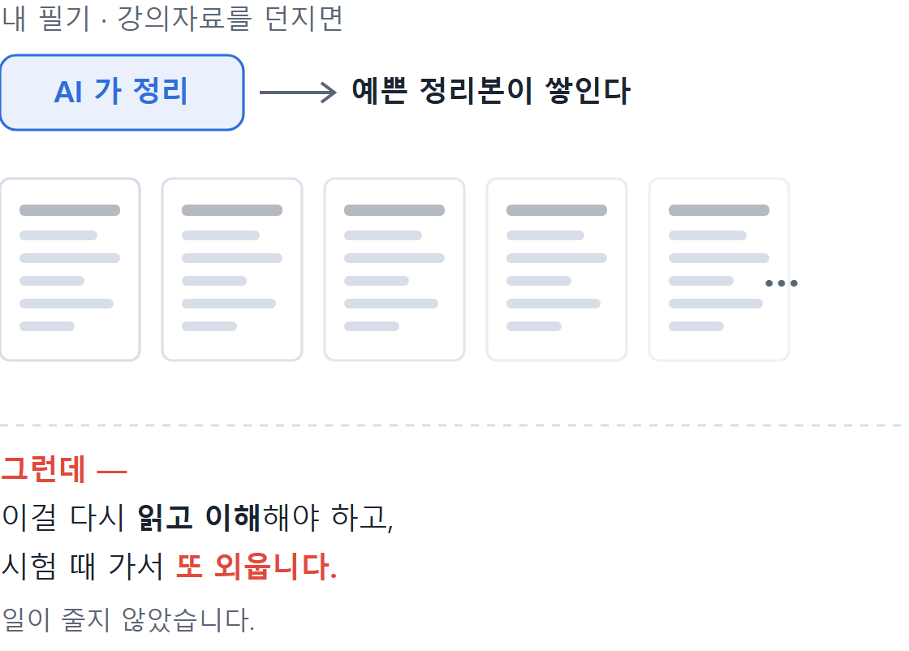
대부분의 사람들은 이렇게 합니다
필기와 강의자료를 AI 에 던지고 「정리해 줘」 — 예쁜 문서가 나옵니다.
예쁜 문서가 나와도 읽고 이해하는 건 내 몫입니다. 결국 똑같이 쌓이면 안 열게 되고, 예쁘게 만들어 둔 채로 끝난다. 그러다 시험이 닥치면 그때 가서 또 외워야한다.
즉, 만든건 AI고, 내 것이 된 건 아무것도 없다.
만들어 준 사람은 AI 인데, 이해는 내가 해야 합니다.

Slide 4
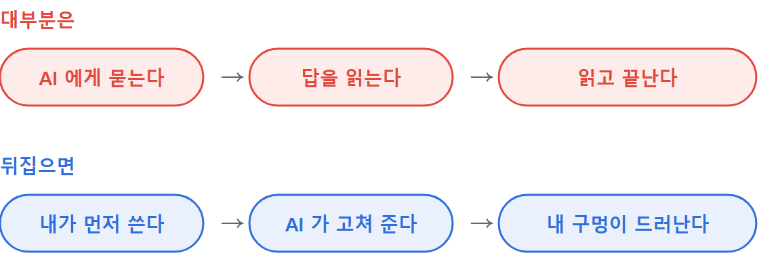
따라서 순서를 뒤집습니다
AI 에게 먼저 묻지 말고, 내가 먼저 뱉어 봅니다.
AI 에게 먼저 물으면 그 답을 읽고 끝납니다. 즉, 내 것이 되지 않습니다. 내가 아는 선에서 한번 써 내려간 걸 AI에게 보여 주면, 어디가 잘못 되었는지 드러나게 되고, 그 점이 바로 내가 공부해야할 부분
순서를 바꾸는 것만으로 남는 것이 달라집니다.

Slide 5
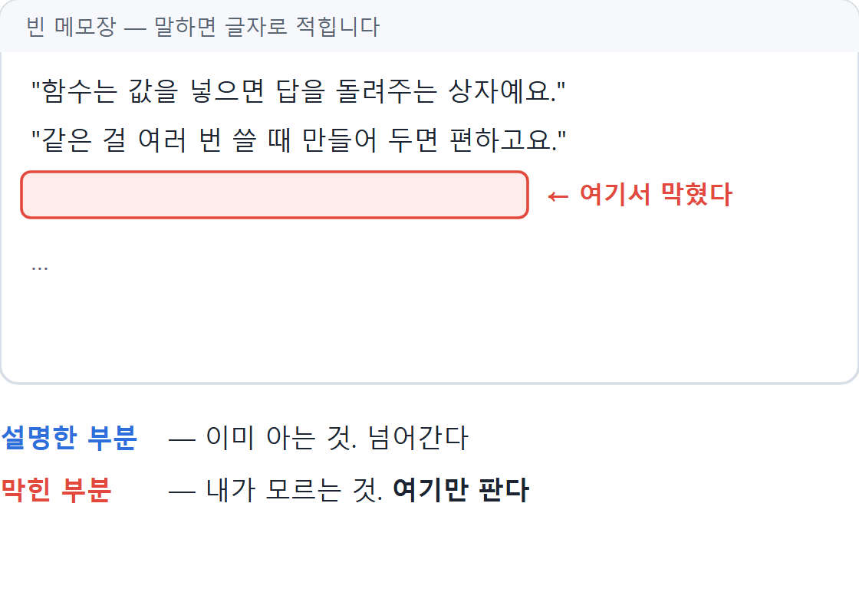
손으로 써도 되고, 말로 해도 됩니다
빈 메모장을 열고 마이크로 설명해 보세요. 손 놓고 아무것도 안하는 것 보다 백배 낫다.
아무것도 안 보고 백지에 쏟아냅니다. 횡설수설 해도 된다, 헛소리여도 상관없다. 막히거나 틀린 부분은 내가 모르는 것.
설명이 되는 부분은 이미 아는 것.
전부 설명이 가능한 사람은 없다. 오히려 막히는 자리를 찾는 것이 목적입니다.

Slide 6
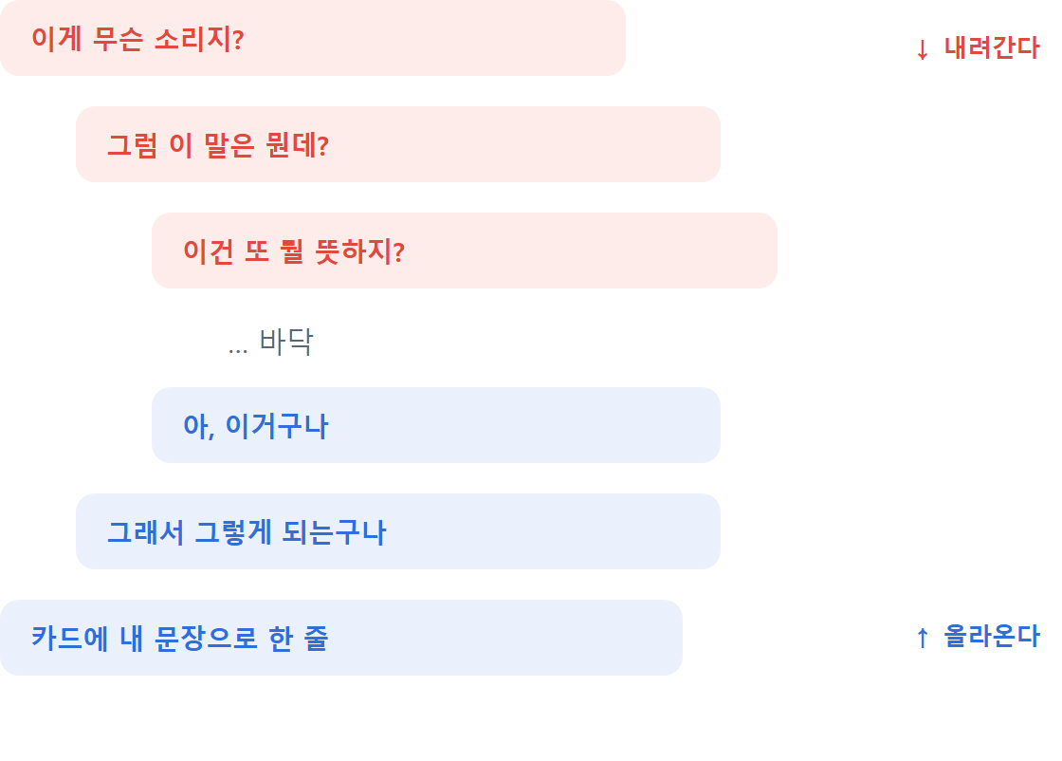
모르는 자리는 끝까지 파고듭니다
답을 읽었는데 또 모르는 말이 나오면, 그 말을 다시 묻습니다.
답을 읽었는데 또 모르는 말이 나옵니다. 그것도 찾습니다. 마치 실타래를 푸는 것과 같아서, 몇 번 하다 보면 더 찾을게 없어지는 지점이 옵니다. 그때 거꾸로 올라오면서 “아, 이 말이었구나”
한 번에 이해되지 않는 것이 정상입니다 걱정하실 필요 없습니다.

Slide 7
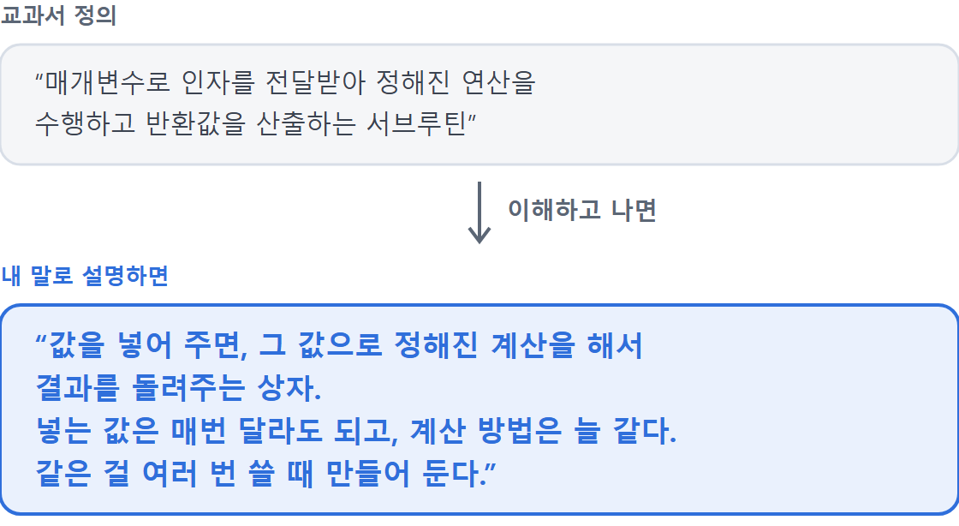
있는 그대로 통으로 외우지 마세요
어려운 정의를 그대로 외우는 게 아니라, 이해해서 내 것으로 만드는 것입니다.
통으로 외운 건 시간이 지나면 지워집니다. 옮겨 적었을 뿐이니까요. 낱말을 하나씩 풀어서 이해한 건 안 지워집니다.
언제든지 물어봐도, 남에게 설명할 수 있다.
표현은 내 자유입니다. 의미가 같으면 정답입니다.

Slide 8
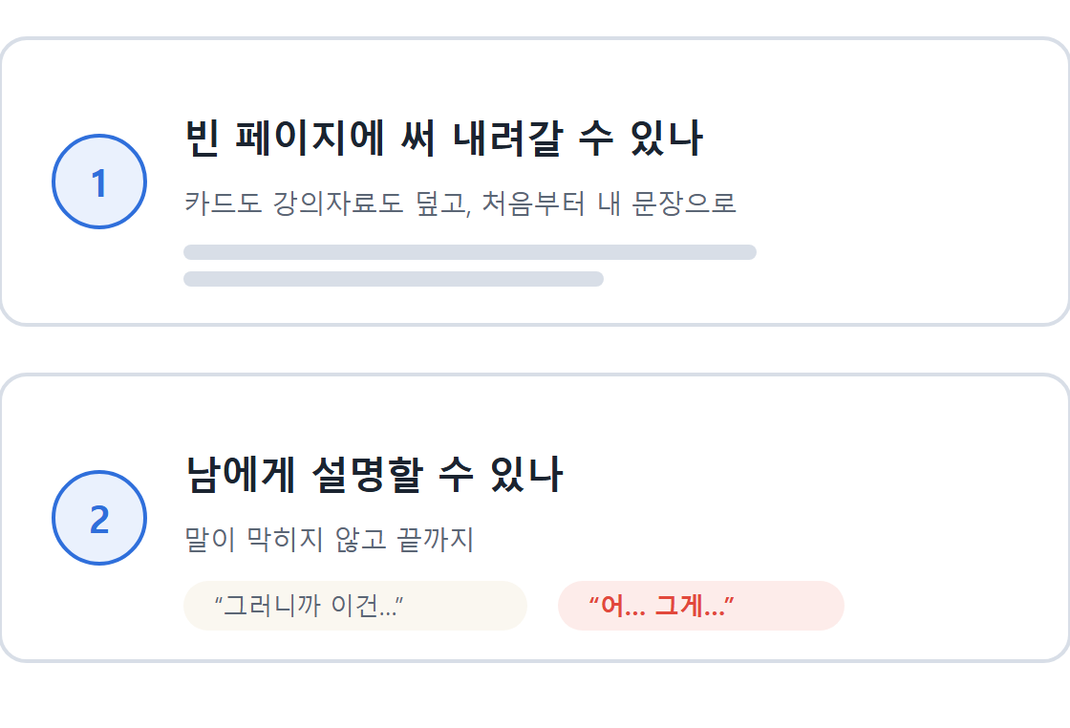
내 것이 됐는지 확인하는 방법은 둘입니다
써 보는 것과 설명해 보는 것. 둘 다 되면 끝난 겁니다.
둘 중 하나라도 막히면, 그 자리가 아직 모르는 자리다. 막힌 자리만 다시 파고들고, 쓴 것을 고치면 된다. 이 두 가지가 통과되면 그 개념은 내 것이다.
설명할 수 없으면 아직 모르는 것입니다.

Slide 9
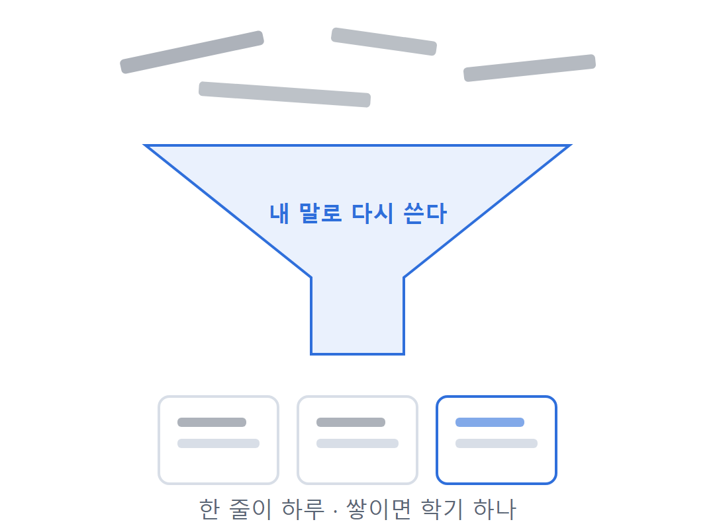
지금부터 만들어 봅니다.
자산화할 공간, 나만의 학습 노트를 만들어 보겠습니다.
한번 만들어 두면 계속 씁니다. 앞으로 배울 과정과 자격증 공부도 여기에 쌓습니다. 배운걸 내 말로 녹여 채워 두면, 필요할 때 언제든 다시 꺼내 쓸 수 있습니다. 쌓인 노트는 그 자체로 내가 뭘 할 줄 아는지 보여 주는 기록이 되며, 포트폴리오로도 활용할 수 있다.
학습 노트를 만들어 두는 것으로, 한번 만들어 두면 계속 씁니다.

Slide 10
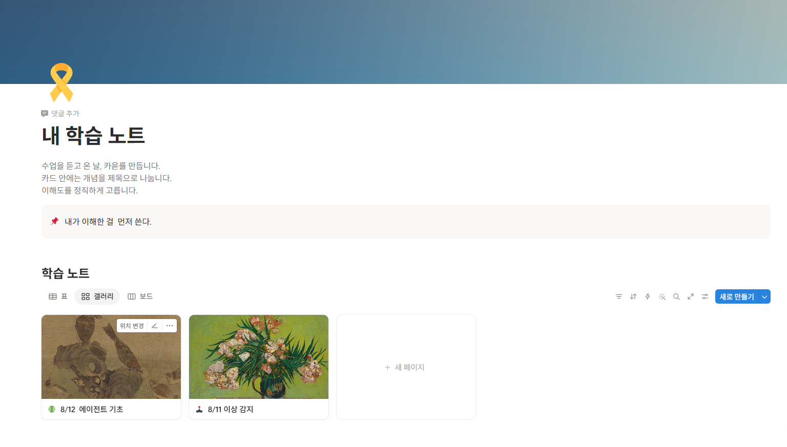
먼저 완성본을 봅니다
60분 뒤 여러분 화면이 이렇게 됩니다. 지금부터 이걸 만듭니다.
지금은 남의 노트지만, 이따가 여러분의 학습노트가 됩니다.

Slide 11
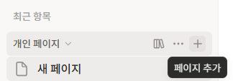
1 · 페이지 만들기
학습 노트를 작성할 새 페이지를 생성합니다.
1
왼쪽 개인 페이지 옆 ＋를 누릅니다
마우스를 올려야 나옵니다
1
빈 페이지가 하나 생깁니다.

Slide 12
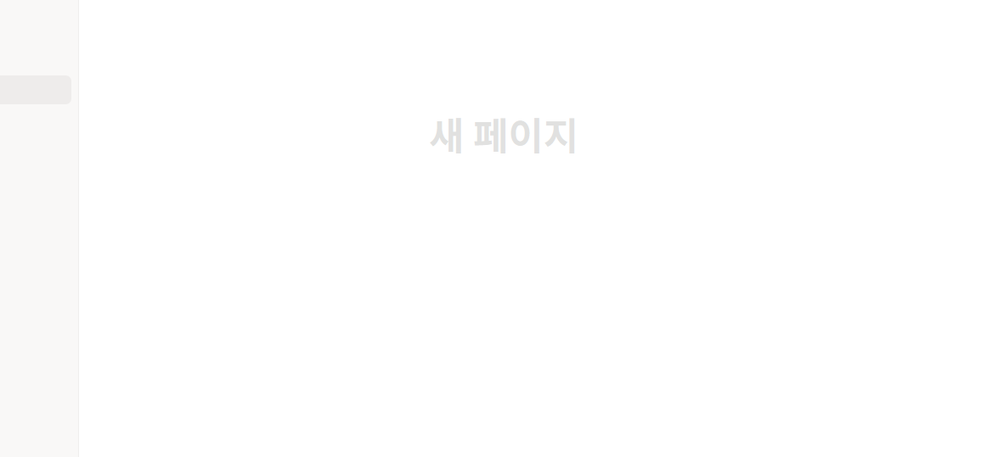
2 · 제목 선정
지금은 새 페이지 라고 되어 있죠. 이걸 바꿉니다.
1
1
새 페이지 제목을 작성합니다.
예: 내 학습 노트
이 페이지 하나에 앞으로 다 쌓습니다.

Slide 13
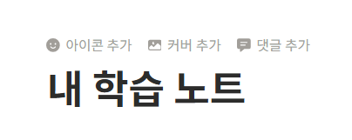
3 · 아이콘과 커버 붙이기
제목에 커서를 올리면 관련 메뉴가 나옵니다.
1
2
1
아이콘 추가를 누릅니다
이모지에서 아무거나
2
커버 추가를 누릅니다
색이나 사진에서 고릅니다
아이콘과 커버는 장식이 아니라 특정 페이지를 찾을 때의 표지입니다.

Slide 14
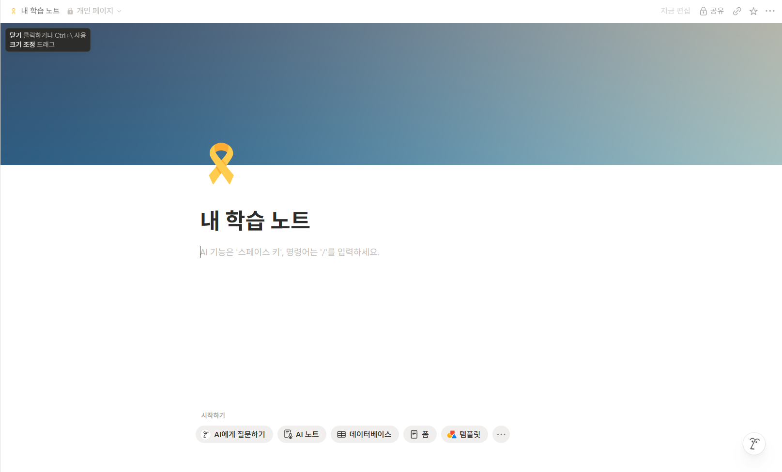
여기까지 하면 이렇게 됩니다
커버가 깔리고 아이콘이 붙었습니다. 제목 아래에 커서가 있습니다.
여기가 앞으로 계속 지식을 자산화하여 담을 공간 입니다.

Slide 15
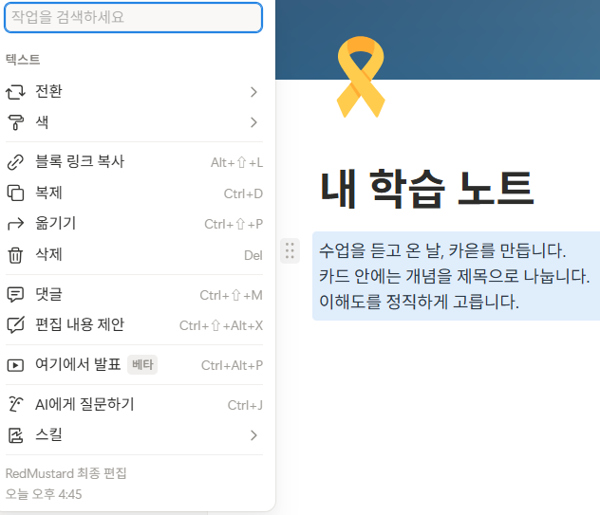
4 · 어떻게 쓸 건지 적어 둡시다
나중에 열었을 때 뭘 하는 노트였는지 까먹습니다. 세 줄만 적어 두면 됩니다.
1
세 줄을 칩니다
줄바꿈은 Shift + Enter
2
2
세 줄을 드래그하고 색 → 회색
본문과 구분되어 눈이 편해집니다
1
여기에 넣을 내용
수업을 듣고 온 날, 카드를 만듭니다.
카드 안에는 개념을 제목으로 나눕니다.
이해도를 정직하게 고릅니다.
회색으로 해 두면 안내라는 게 바로 보입니다.

Slide 16
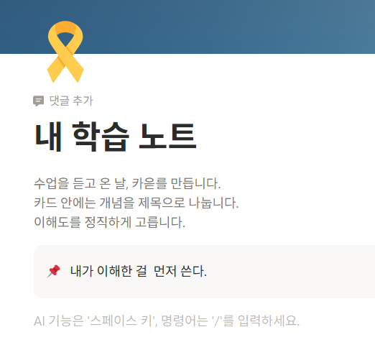
5 · 다짐 한 줄 박아 두기
가장 중요한 한 마디를 눈에 띄게 둡니다. 회색 안내와 달리 이건 매번 눈에 걸려야 하는 문장입니다.
1
/콜아웃 으로 생성해 아래 문장으로 채웁니다.
내가 이해한 걸 먼저 쓴다.
1
노션은 뭐든 / 치고 찾으면 나옵니다.

Slide 17
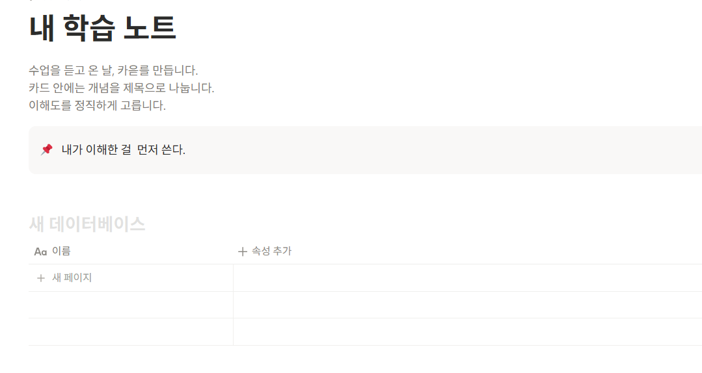
6 · 노트를 쌓아 둘 목록 만들기
무언가를 배울 때마다 여기에 하나씩 쌓입니다.
1
/표보기로 데이터베이스를 생성하고.이름을 선정합니다.
예 : 학습 노트
2
＋ 속성 추가를 누릅니다
칸을 하나 더 만듭니다
1
2
해당 표의 한 줄이 자산화할 목록입니다.

Slide 18
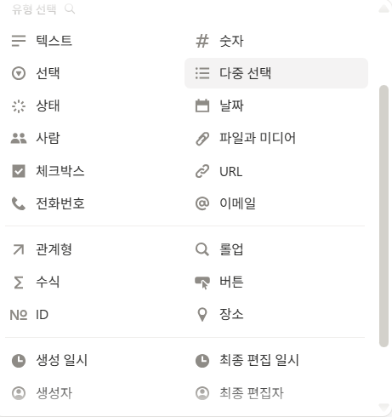
7 · 속성 세 개 만들기
나중에 과목별로 보거나, 아직 모르는 것만 골라 보려면 속성이 있어야 합니다.
1
1
선택을 누릅니다 — 이걸 두 번 합니다
값을 여러 개 만들어 두고 그중 하나를 고르는 칸입니다
2
한 번 더 눌러 생성 일시를 고릅니다
만든 날이 자동으로 찍혀 적을 게 없습니다
2
속성은 이렇게 셋이면 충분합니다.

Slide 19
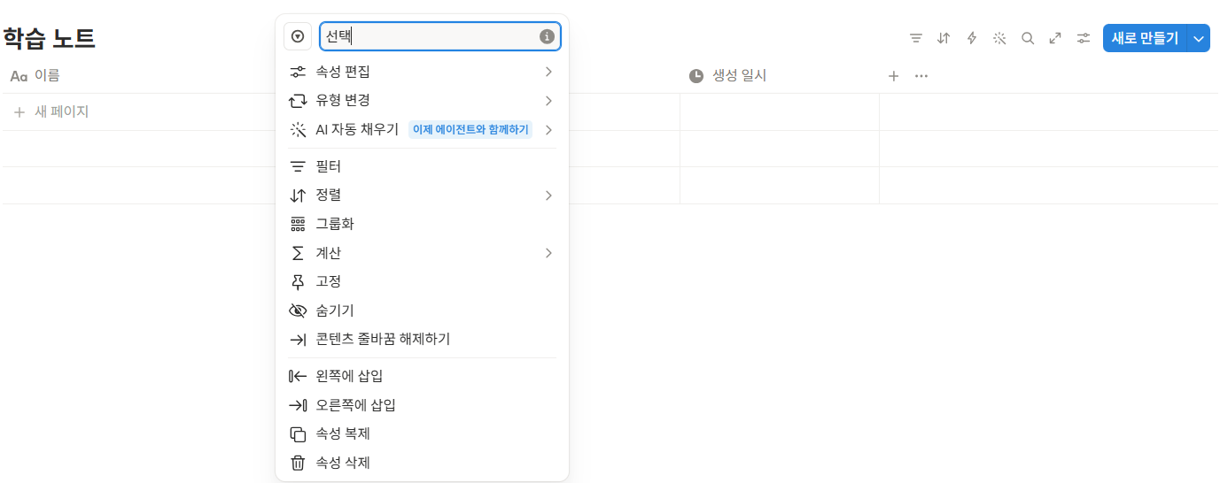
8 · 속성 이름 바꾸기
만들면 이름이 「선택」 그대로 붙습니다. 이대로 두면 뭐가 뭔지 모릅니다.
1
속성을 클릭하면 편집 탭이 열립니다
2
2
이름 칸에 쓸 이름을 고쳐 칩니다
선택 두 개를 각각 바꿉니다
속성 이름
분야
이해도
이제 표 머리가 분야 · 이해도 · 생성 일시가 됩니다.

Slide 20
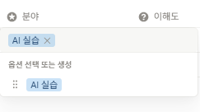
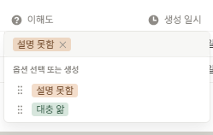
9 · 분야나 이해도에 넣을 값 정하기
앞으로 이 값을 골라 담게 됩니다.
1
분야 칸을 누르고 과목 이름을 칩니다
엔터를 치면 그 값이 만들어져 붙습니다
2
이해도 칸도 같은 방법으로 만듭니다
한 번 만들면 다음부터는 고르기만 하면 됩니다
1
2
이해도는 설명 못함 · 대충 앎 · 설명 가능 셋으로 씁니다.

Slide 21
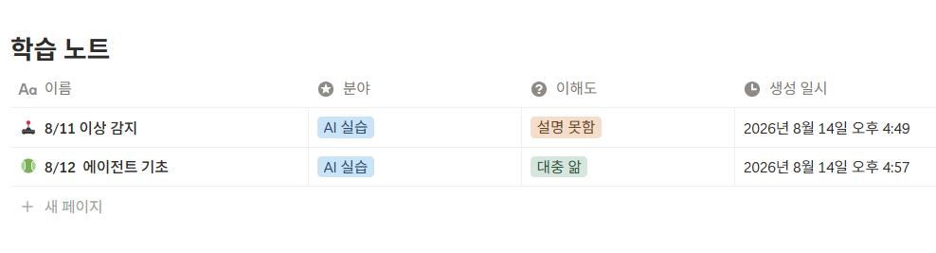
10 · 아래와 같이 학습노트 만들기
+ 새 페이지를 눌러 줄을 만들고, 분야와 이해도를 골라 채웁니다. 두 줄 다 만들어보세요
배운 날마다 이렇게 한 줄씩 늘어납니다.

Slide 22
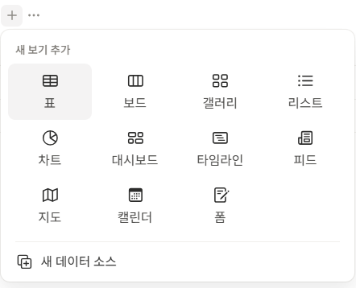
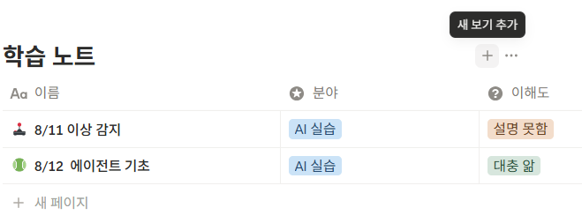
11 · 보기 모드: 갤러리와 보드
같은 내용이라도 어떻게 보느냐에 따라 눈에 들어오는 게 다릅니다.
1
표 오른쪽 위 ＋를 누릅니다
「새 보기 추가」라고 뜹니다
2
1
2
갤러리를 누릅니다
카드가 표지째 보이는 창입니다
같은 방법으로 보드도 하나 만듭니다. 표 · 갤러리 · 보드 셋을 씁니다.

Slide 23
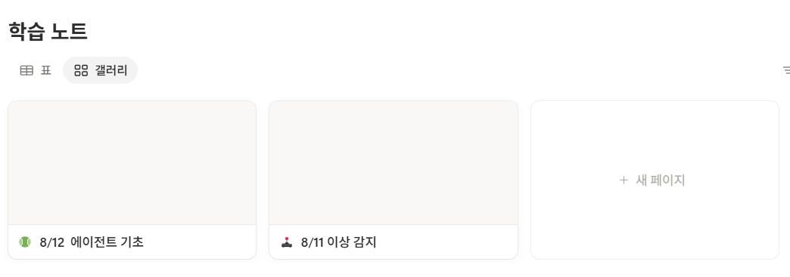
갤러리는 이대로 두면 안 됩니다
만들어 놓고 보면 카드 표지가 텅 비어 있습니다.
표지에는 본문 첫 줄이 뜨는데 아직 본문이 없어 비어 있습니다. 본문을 채워도 카드마다 같은 글자가 뜹니다 — 양식이 같으니까요.
즉, 표지를 커버 그림으로 바꿔 둬야 합니다.
지금 바꿔 두면 앞으로 만드는 카드가 전부 그렇게 나옵니다.

Slide 24
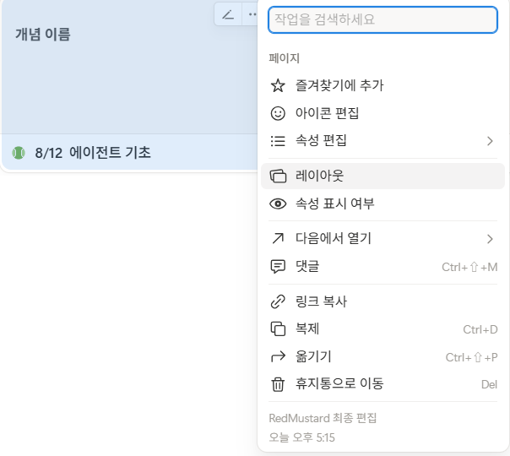
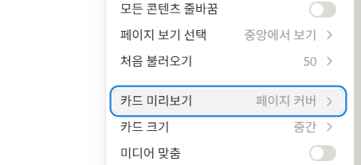
12 · 갤러리 표지를 커버로
표지가 다 똑같으면 뭐가 뭔지 구분이 안 됩니다.
1
카드 위 ⋯ 를 누르고 레이아웃을 누릅니다
1
2
카드 미리보기를 페이지 커버로 바꿉니다
이제 표지가 각 카드의 커버가 됩니다
2
이걸 안 하면 카드마다 같은 글자만 보입니다.

Slide 25
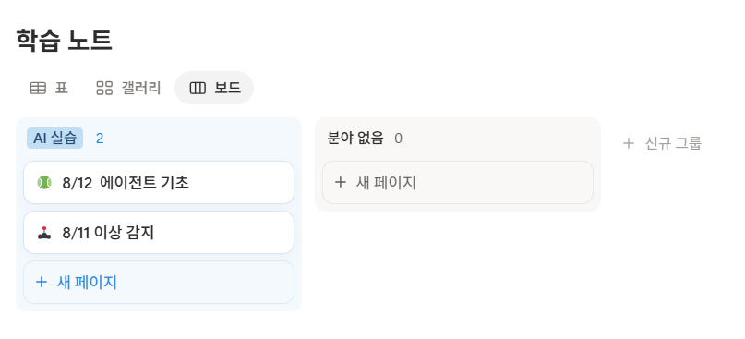
보드 — 분야별로 갈립니다
그룹화 기준을 분야로 두면 과목별로 나뉩니다.
칸 머리가 분야 값입니다. 카드를 끌어다 옮길 수 있습니다.
「분야 없음」에 남아 있으면 그 카드는 분야를 안 고른 것입니다.
보드는 분류가 눈에 보이는 창입니다.

Slide 26
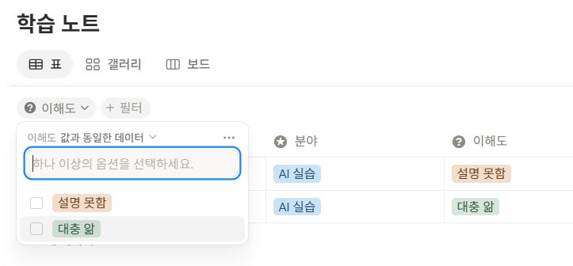
필터 — 이해도로 걸러 봅니다
다 보고 싶지 않을 때가 있습니다. 아직 모르는 것만 남기면 됩니다.
설명 가능을 빼면 아직 설명 못 하는 것만 남습니다. 탭을 하나 더 만들어 이 필터를 걸어 두면 「남은 것」이 됩니다.
즉, 시험 기간에 그 탭 하나만 열면 됩니다.
이해도를 정직하게 골라야 이게 쓸모 있어집니다.

Slide 27
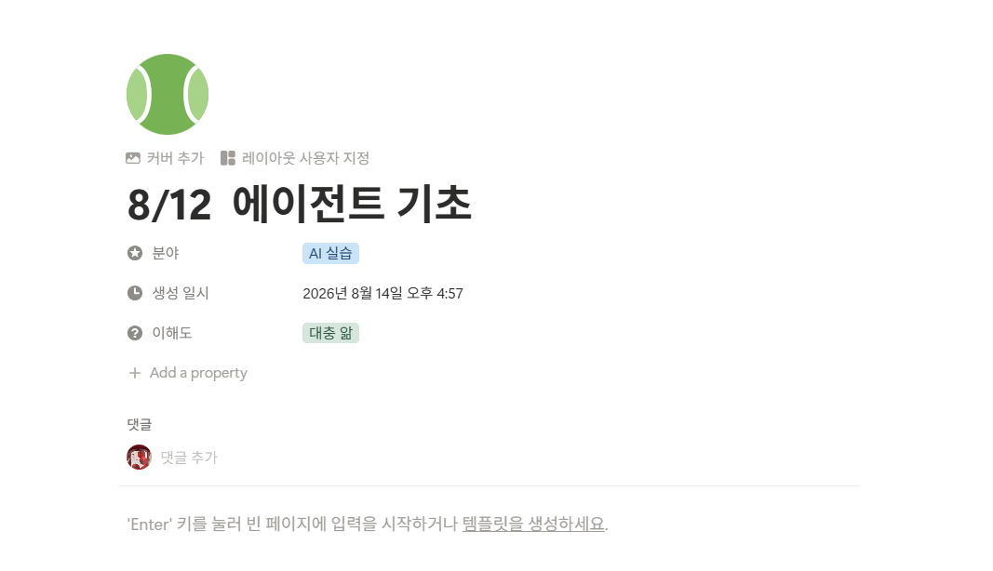
카드를 열면 아직 비어 있습니다
표에서 줄 하나를 누르면 그 카드가 열립니다.
아까 만든 분야 · 생성 일시 · 이해도입니다. 본문은 비어 있고 「템플릿을 생성하세요」만 있습니다.
즉, 카드마다 같은 걸 다시 치지 않으려면 양식이 필요합니다.
양식은 한 번만 만들면 됩니다.

Slide 28
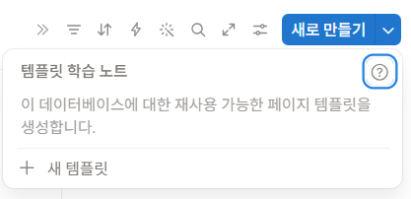
13 · 카드 양식 만들기
매번 같은 걸 다시 치기 귀찮습니다. 한 번 만들어 두면 끝입니다.
1
1
새로 만들기 옆 ∨ 를 누릅니다
2
＋ 새 템플릿을 누릅니다
「템플릿 학습 노트」는 단추가 아니라 목록 제목입니다
2
편집 화면이 열립니다.

Slide 29
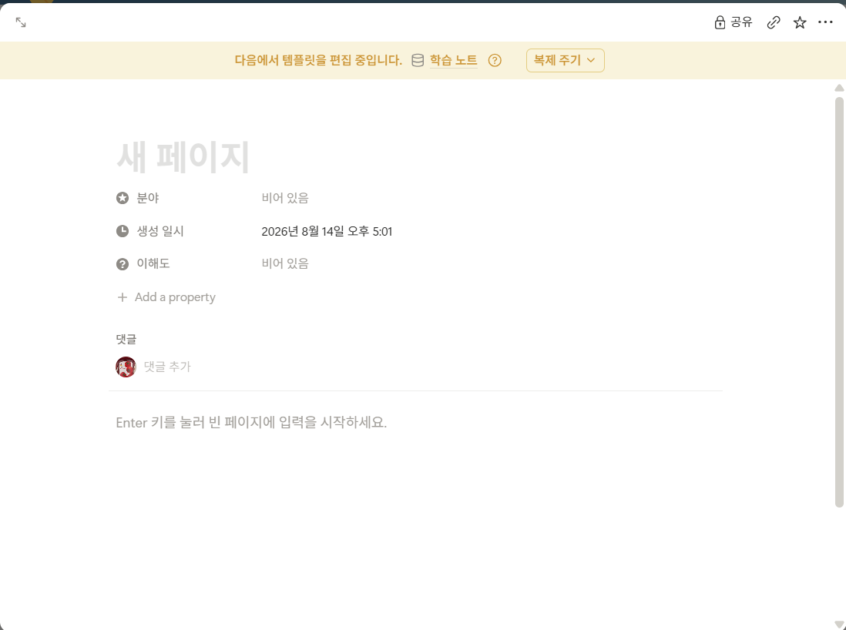
이 노란 띠가 보이면 양식 편집 중입니다
여기서 쓴 건 이 카드가 아니라 앞으로 만들 모든 카드에 들어갑니다.
이 화면을 닫으면 양식이 저장됩니다.

Slide 30
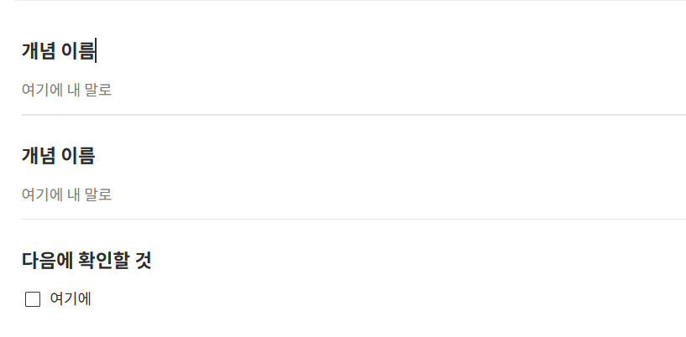
양식은 이렇게 생겼습니다
개념 두 개를 쓸 자리와, 못 들은 것을 남길 자리입니다.
제목을 학습 템플릿 이라고 칩니다 본문에는 제목 두 개와 체크 목록을 만들어 둡니다.
앞으로 카드를 만들면 이 상태로 시작됩니다.

Slide 31
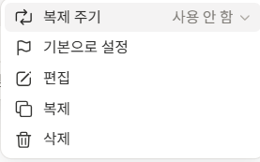
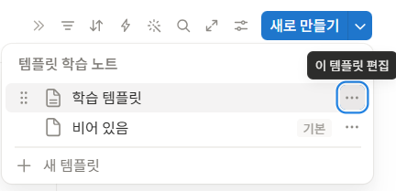
14 · 그 양식을 기본으로
만들어만 두면 카드를 만들 때마다 매번 골라야 합니다.
2
1
템플릿 목록에서 ⋯ 를 누릅니다
1
2
기본으로 설정을 누릅니다
이제 카드를 만들면 빈 페이지가 아니라 이 양식이 나옵니다.

Slide 32
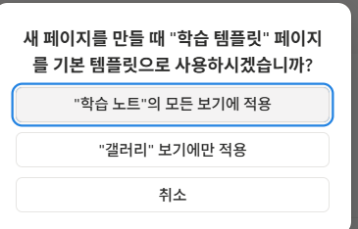
15 · 모든 보기에 적용
여기서 잘못 고르면 나중에 표에서 만들 때 양식이 안 나와 헤맵니다.
1
「학습 노트」의 모든 보기에 적용을 누릅니다
갤러리에만 적용하면 표에서 만들 때는 양식이 안 나옵니다
1
어느 창에서 만들든 같은 양식이 나와야 합니다.

Slide 33
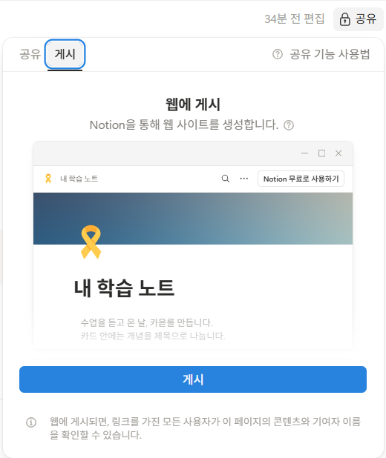
16 · 링크로 게시하기
지금까지 만든 걸 남에게 보여 줄 수 있게 만듭니다.
1
1
오른쪽 위 공유 → 게시 탭
2
게시 를 누르고 나온 링크를 복사합니다
시크릿 창에 붙여넣어 열리는지 확인합니다
2
공개하면 내용이 전부 보입니다 — 개인 정보는 넣지 마세요.

Slide 34
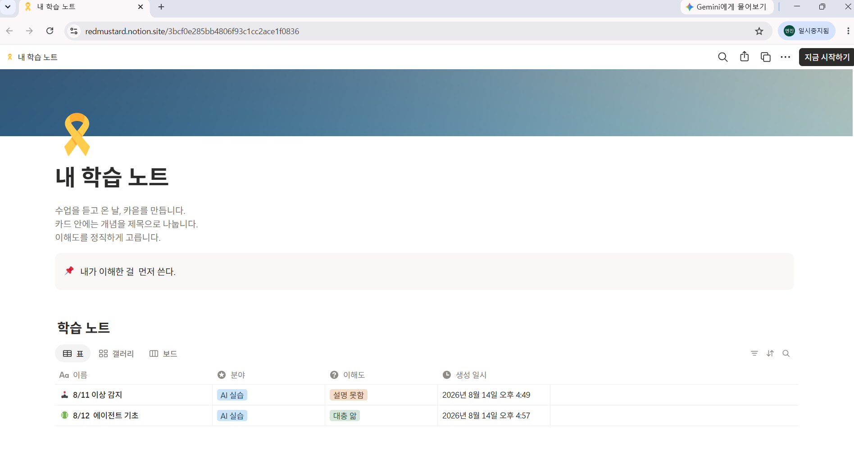
링크를 열면 이렇게 보입니다
링크를 알고있는 사람이면, 이 화면이 그대로 보입니다.
이 주소를 그대로 제출하면 됩니다.

Slide 35
여기까지가 틀입니다
네 가지만 확인하고 넘어갑니다.
홈에 아이콘과 커버가 있다
왼쪽 목록에서 바로 눈에 띄는가
☑
1
탭이 세 개다
표 · 갤러리 · 보드
☑
2
새로 만들기를 누르면 양식이 나온다
빈 페이지가 아니라
☑
3
링크가 열린다
시크릿 창에서 확인했는가
☑
4
하나라도 안 되면 지금 맞춥니다. 이제 채웁니다.

Slide 36
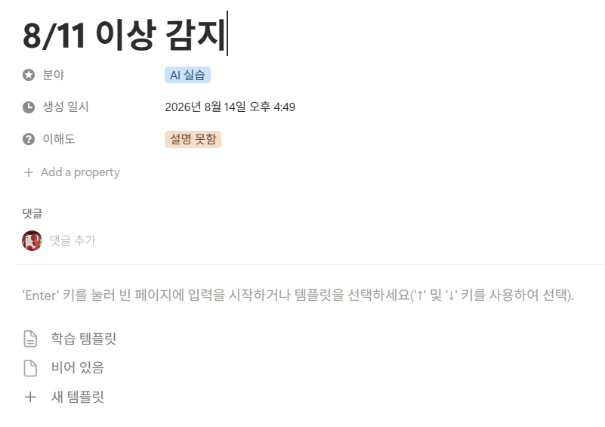
17 · 카드를 열고 양식을 부릅니다
여기서부터가 진짜입니다. 오늘 배운 걸 내 말로 채웁니다.
1
카드 아래 목록에서 학습 템플릿을 누릅니다
양식이 그대로 들어옵니다 — 손으로 다시 칠 게 없습니다
1
앞에서 만들어 둔 양식이 여기서 쓰입니다.

Slide 37
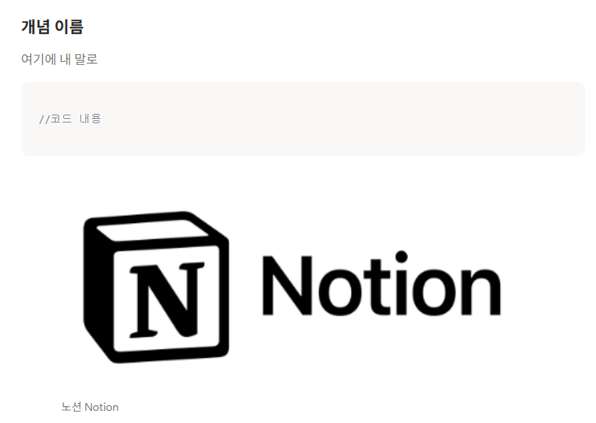
18 · 개념을 내 말로 씁니다
개념 하나가 제목 하나. 그 아래 내 문장 한 줄.
1
2
1
「개념 이름」 자리에 오늘 배운 개념을 칩니다
2
그 아래에 내 문장을 씁니다
코드는 /코드, 그림은 Ctrl+V
외운 문장 말고 내가 이해한 말로.

Slide 38
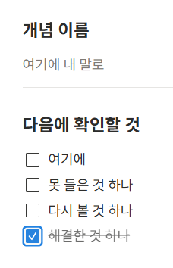
19 · 못 들은 것을 남깁니다
맨 아래 「다음에 확인할 것」을 채웁니다.
1
빈 칸에 못 들은 것을 하나씩 적습니다
2
해결하면 체크만 하고 지우지 않습니다
남겨 두면 진도가 보입니다
1
2
지우지 않고 남겨 두면 얼마나 왔는지 보입니다.

Slide 39
다 채우면 이렇게 됩니다
카드마다 커버가 붙고, 갤러리에서 한눈에 갈립니다.
이 카드가 하루에 한 장씩 쌓입니다.

Slide 40
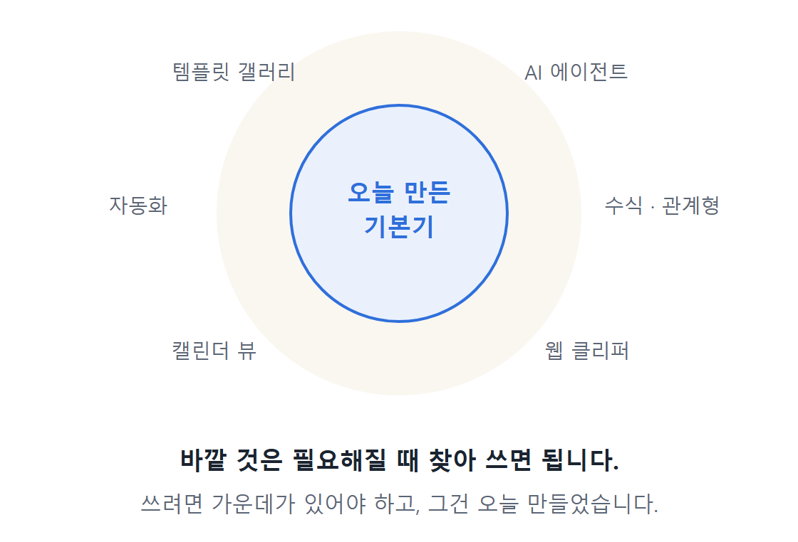
노션에는 기능이 훨씬 더 많습니다
오늘 다룬 건 일부입니다. 나머지는 필요해질 때 찾으면 됩니다.
오늘 안 다룬 것 — 토글 · 수식 · 관계형 · 캘린더 뷰 · 자동화 · 웹 클리퍼. 미리 배울 게 아니라 필요해질 때 찾아서 쓰면 됩니다.
즉, 무엇을 쓰든 기본 블록과 데이터베이스 위에서 돕니다.
그래서 오늘 기본기를 만든 것입니다.

Slide 41


마무리
그릇은 만들었습니다.
오늘 저녁, 첫 카드를 채웁니다.
오늘 오후에 배운 것 하나를 골라 아무것도 안 보고 써 보세요.
막히는 자리에 표시 → 그 자리만 파고들기 → 고쳐 쓰기
이틀 뒤, 이 링크를 제출하면 수료입니다.

